Slide 1
ГЛАВНОЕ УПРАВЛЕНИЕ ОБРАЗОВАНИЯ
ГРОДНЕНСКОГО ОБЛАСТНОГО ИСПОЛНИТЕЛЬНОГО КОМИТЕТА УЧРЕЖДЕНИЕ ОБРАЗОВАНИЯ
"ГРОДНЕНСКИЙ ГОСУДАРСТВЕННЫЙ
ЭЛЕКТРОТЕХНИЧЕСКИЙ КОЛЛЕДЖ
ИМЕНИ ИВАНА СЧАСТНОГО"
Тема: «Особенности устройства
клапанного механизма»
2021

Slide 2
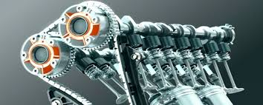
При сборке газораспределительного механизма двигателя в кинематической цепи привода клапанов необходимо оставлять зазор для компенсации теплового удлинения и обеспечения надежной посадки клапана в седло. Размер зазоров указывается в заводской инструкции по эксплуатации двигателя и обычно составляет 0,15…0,45 мм. Большие зазоры всегда у выпускных клапанов.

Slide 3
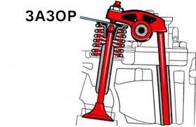
Нормальный зазор, устанавливаемый между стержнем клапана и бойком коромысла, в процессе работы двигателя вследствие износа деталей может измениться. Поэтому тепловые зазоры необходимо периодически проверять и регулировать.

Slide 4
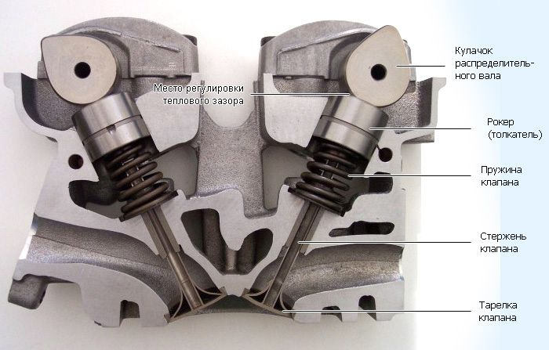
Увеличение или уменьшение тепловых зазоров отрицательно сказывается на работе механизма газораспределения и двигателя в целом. При слишком больших зазорах растут ударные нагрузки и увеличивается износ деталей привода клапанов.

Slide 5
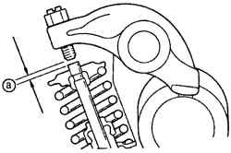
При очень малых зазорах не обеспечивается герметичность камеры сгорания, двигатель теряет компрессию и не развивает полной мощности. Клапаны в этом случае перегреваются, что может повлечь за собой прогорание рабочих фасок.

Slide 6
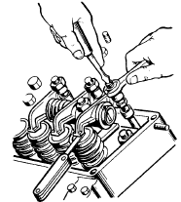
Зазор контролируется плоским щупом. Регулировку производят путем вращения регулировочного винта в коромысле (рисунок 1). Порядок регулировки тепловых зазоров указывается в заводской инструкции.
Рисунок 1 - Регулировка теплового зазора

Slide 7
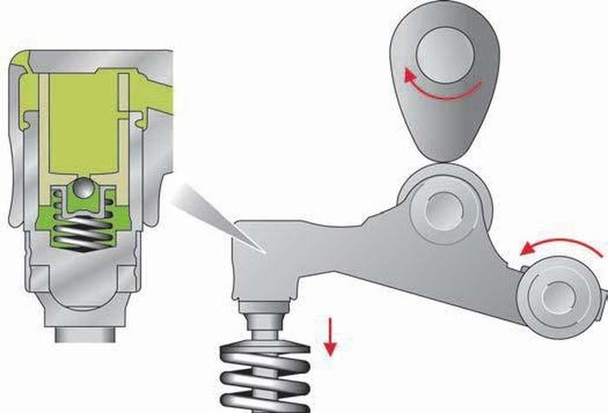
Регулировка тепловых зазоров является достаточно трудоемкой операцией, требующей определенной квалификации и внимательности. Избежать частой регулировки клапанного механизма и сделать его работу более мягкой помогают гидрокомпенсаторы. Установлены они между стержнем клапана и кулачком газораспределительного вала или бойковой поверхностью коромысла.

Slide 8
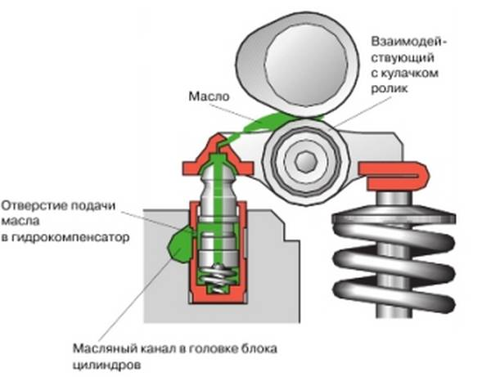
В процессе работы двигателя автоматически изменяется длина компенсатора на величину, равную тепловому зазору. Детали компенсатора перемещаются одна относительно другой, под действием встроенной в него пружины и за счет подачи масла под давлением из системы
смазки двигателя.

Slide 9
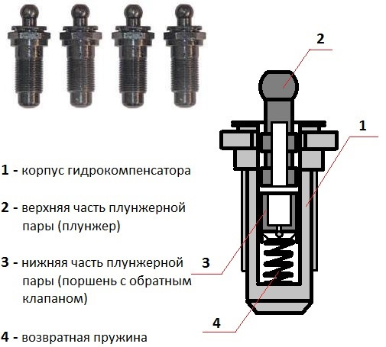
Гидрокомпенсатор представляет собой корпус, внутри которого установлена подвижная плунжерная пара, состоящая в свою очередь из втулки и подпружиненного плунжера с шариковым клапаном (рисунок 2). Корпусом может служить цилиндрический толкатель, часть головки блока цилиндров или элементы рычагов привода клапанов.

Slide 10
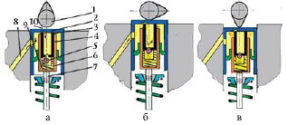
Рисунок 2 - Устройство гидрокомпенсатора теплового зазора клапанов ГРМ:
1 – распределительный вал с кулачками; 2 – корпус; 3 – плунжер; 4 – втулка плунжера; 5 – шариковый клапан; 6 – пружина плунжера; 7 – шток клапана; 8 – масляный канал системы смазки двигателя; 9 – полость под плунжером; 10 – тепловой зазор.

Slide 11
Плунжер 3 и втулка плунжера 4 составляют плунжерную пару – самый ответственный элемент гидрокомпенсатора. Зазор между втулкой и плунжером составляет 5–8 мкм. Этот зазор способствует свободному перемещению деталей относительно друг друга и позволяет сохранить герметичность соединения.

Slide 12
В нижней части плунжера выполнено отверстие, которое закрывается обратным шариковым клапаном 5. Между втулкой 4 и плунжером 3 установлена жесткая пружина 6.

Slide 13
Когда кулачок распределительного вала 1 располагается тыльной стороной к толкателю, между корпусом и распределительным валом остается тепловой зазор 10. Масло поступает в плунжер 3 через масляный канал из системы смазки (рисунок 2, а). Одновременно с этим плунжер 3 под действием пружины 6 поднимается и компенсирует зазор 10, а в полость под плунжером через шариковый клапан 5 из системы смазки двигателя также попадает масло.

Slide 14
По мере того как вал 1 поворачивается, кулачок начинает давить на толкатель и перемещает его вниз (рисунок 2, б). Обратный шариковый клапан 5 в этот момент закрывается, и плунжерная пара начинает работать как жесткий элемент (масло можно считать несжимаемой жидкостью), передавая усилие на клапан (рисунок 2, в).

Slide 15
Небольшая часть масла тем не менее выдавливается из-под плунжера через зазор между ним и втулкой. Утечка компенсируется поступлением масла из системы смазки. Из-за нагревания деталей во время работы двигателя происходит некоторое изменение длины гидрокомпенсатора, но система сама автоматически компенсирует зазор, изменяя объем дополнительной порции масла.

Slide 16
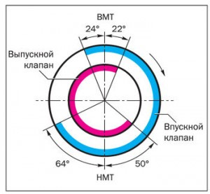
В целях наиболее совершенной очистки цилиндров от продуктов сгорания и наибольшего наполнения цилиндров свежим зарядом, продолжительность открытия выпускных и впускных клапанов стремятся по возможности увеличить.

Slide 17
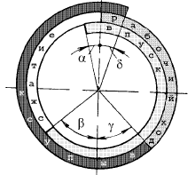
Продолжительность открытия клапанов, выраженную в углах поворота коленчатого вала, называют фазами распределения. Круговая диаграмма фаз газораспределения приведена на рисунок 3.
Рисунок 3 - Диаграмма фаз газораспределения

Slide 18
Открытие впускного клапана у большинства двигателей осуществляется с некоторым опережением ( α=10…22° раньше ВМТ). Это вызвано тем, что подъем клапана кулачком происходит постепенно, а для обеспечения значительного открытия впускного клапана к моменту создания в цилиндре разрежения (необходимого для интенсивного поступления свежего заряда) впускной клапан должен начать открываться раньше ВМТ.

Slide 19
Закрытие впускного клапана у всех двигателей происходит со значительным опозданием – β=40…75° позже НМТ. Связано это с тем, что во время впуска, когда поршень достиг НМТ, давление в цилиндре все еще меньше атмосферного. Поэтому заряд будет продолжать поступать в цилиндр до тех пор, пока давление в цилиндре не превысит давления во впускном коллекторе.

Slide 20
Инерционный напор заряда будет способствовать поступлению тем активней, чем большее число оборотов совершает коленчатый вал. Значительное запаздывание закрытия впускного клапана дает возможность повысить коэффициент наполнения, так как продолжительность открытия впускного клапана составляет 220…270°.

Slide 21
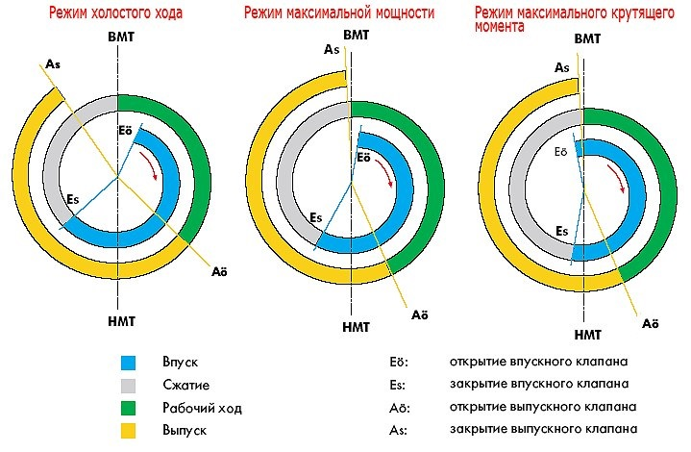
Выпускной клапан открывается у всех двигателей со значительным опережением: γ=30…70° до того, как поршень достигает НМТ. В момент открытия выпускного клапана отработавшие газы в цилиндре имеют давление 0,3…0,4 МПа. Поэтому основная часть газов удаляется из цилиндра до НМТ.

Slide 22
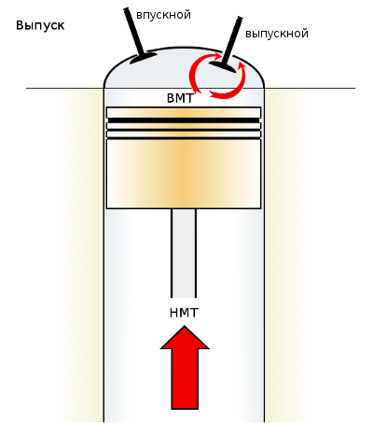
Дальнейшее удаление отработавших газов происходит при движении поршня от НМТ к ВМТ, при давлении 0,105…0,115 МПа. На удаление газов затрачивается минимальная работа. Опережение открытия выпускного клапана создает условия для улучшения очистки цилиндра, а следовательно, способствует и лучшему наполнению цилиндра свежим зарядом.

Slide 23
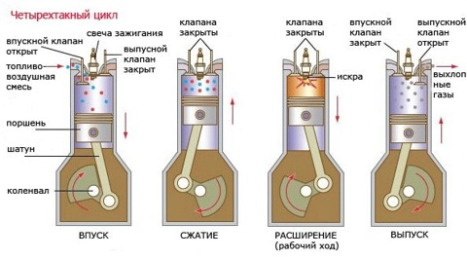
Закрытие выпускного клапана происходит обычно с некоторым запаздыванием: δ=2…30° после ВМТ. Это дает возможность улучшить очистку цилиндра, так как в момент – прихода поршня в ВМТ давление газов в цилиндре еще превышает атмосферное. У некоторых двигателей выпускной клапан закрывается в ВМТ. Общая, продолжительность открытия выпускного клапана составляет 220…270°.

Slide 24
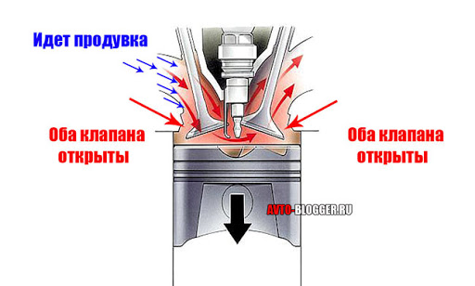
Перекрытием клапанов называют некоторый промежуток времени, в течение которого открыты одновременно впускной и выпускной клапаны α+β. При перекрытии клапанов потоки не перемешиваются и не происходит утечки свежего заряда с отработавшими газами из-за крайне небольшого времени перекрытия и незначительных проходных сечений клапанов: впускного в начале открытия и выпускного в конце закрытия.

Slide 25
Фазы газораспределения зависят от конструкции ГРМ, устанавливаются на заводе изготовителе при сборке двигателя и на классических двигателях не могут изменяться в зависимости от режима работы двигателя. Для достижения оптимальных мощностных показателей двигателя на всех режимах его работы, снижения токсичность отработавших газов и расхода топлива на современных быстроходных двигателях используют специальные механизмы изменения фаз газораспределения.

Slide 26
Система изменения фаз газораспределения позволяет плавно изменять фазы газораспределения в соответствии с условиями работы двигателя. Это достигается путем поворота распределительного вала впускных клапанов относительно вала выпускных в диапазоне 40…60° (по углу поворота коленчатого вала). В результате изменяется момент начала открытия впускных клапанов и величина времени перекрытия клапанов.

Slide 27
Спасибо за внимание

